Slide 1
Муниципальное бюджетное учреждение дополнительного образования города Иркутска
«Дом детского творчества №3»
Досуговые мероприятия как метод сплочения коллектива вокальной студии
Индивидуальный образовательный маршрут
педагога дополнительного образования
Дроздовой Елены Владимировны
Notes:
афиша

Slide 2
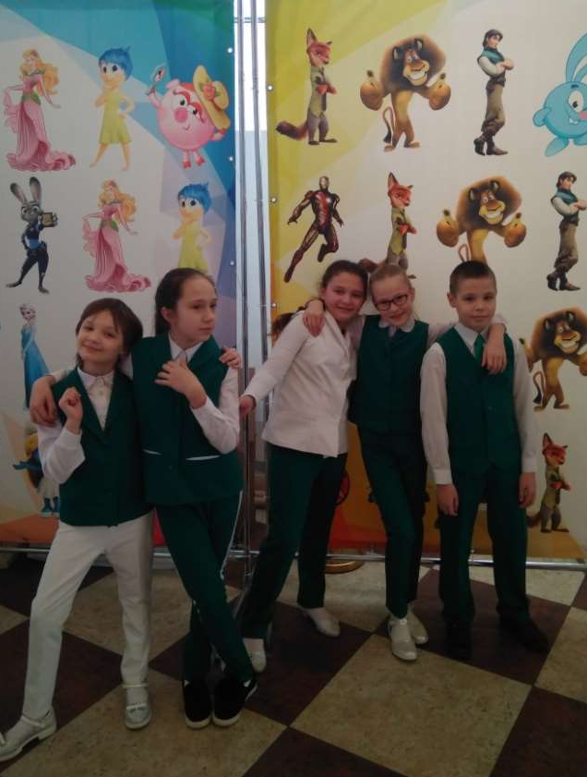
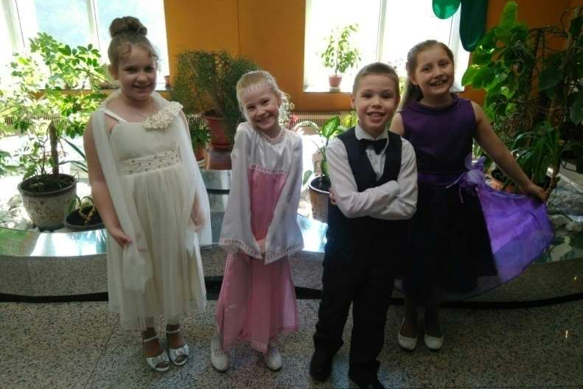
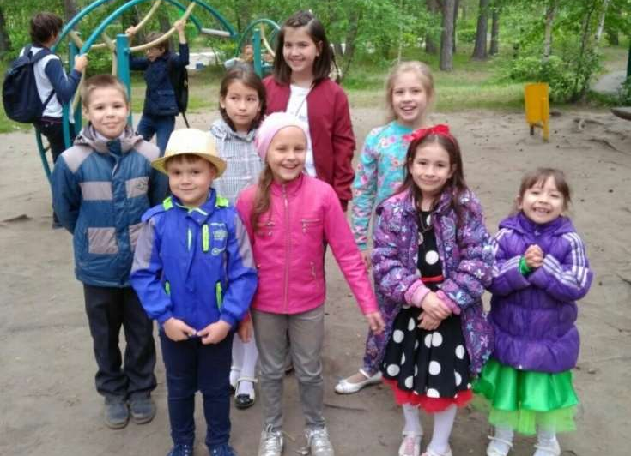
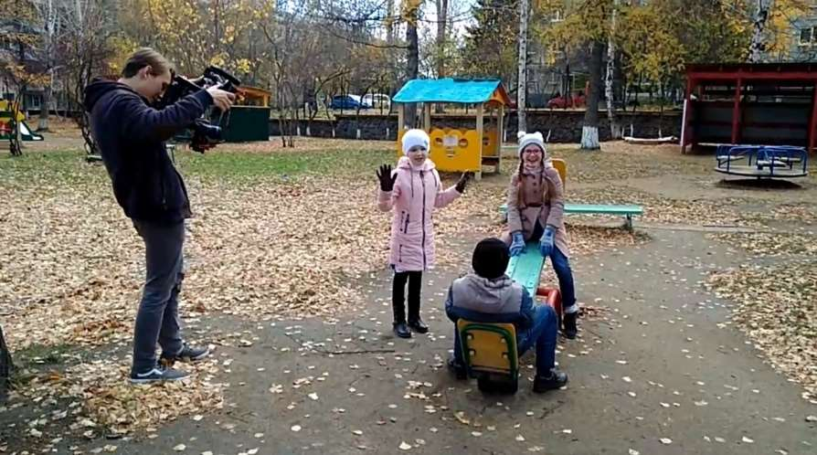
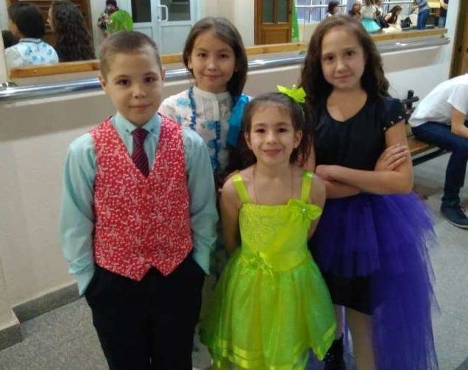
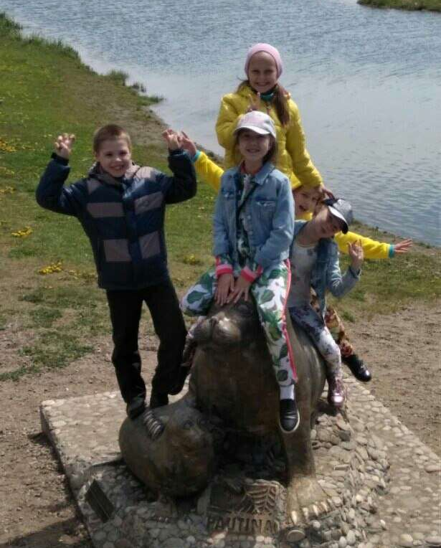

Slide 3
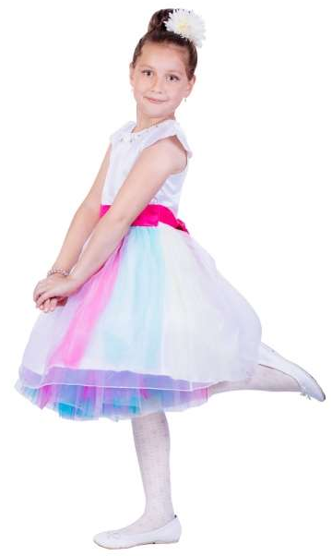
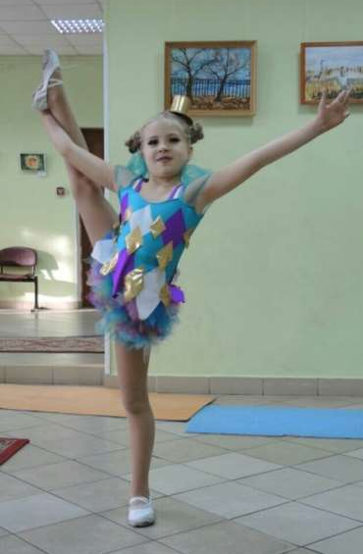
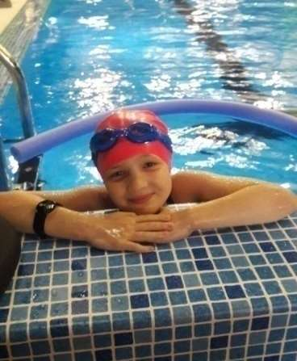
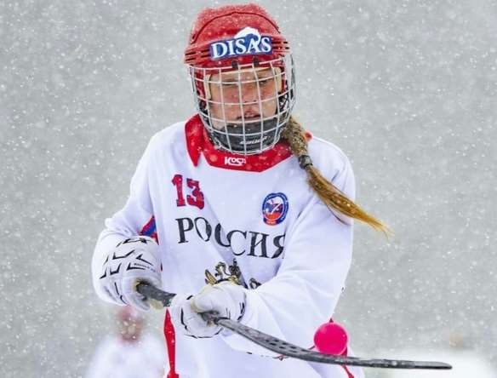
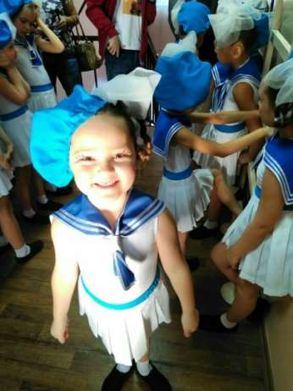
Цель: способствовать сплочению
коллектива вокальной студии «Голос»
Задачи:
Изучить технологию КТД И.П.Иванова
Разработать сценарий фестиваля талантов
Внедрить мероприятие «Я ТАЛАНТ» в досуговую деятельность вокальной студии «Голос».
Предполагаемый результат: Сплочение коллектива вокальной студии «Голос».

Slide 4
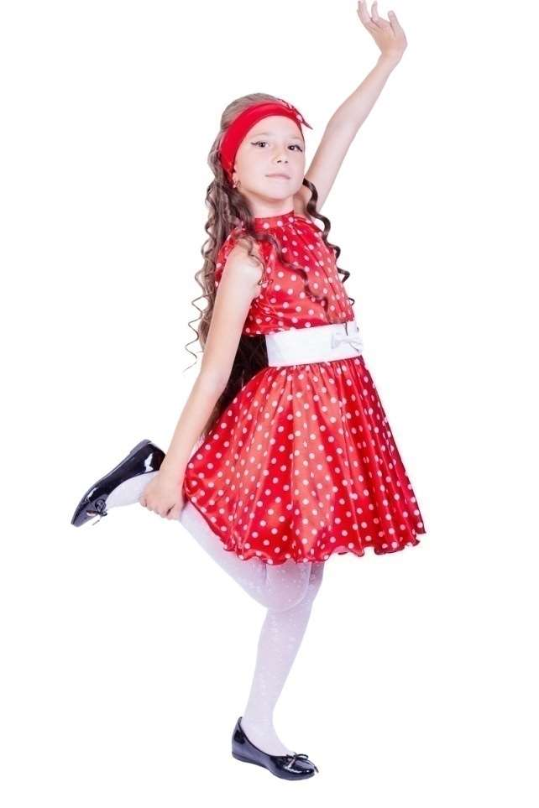
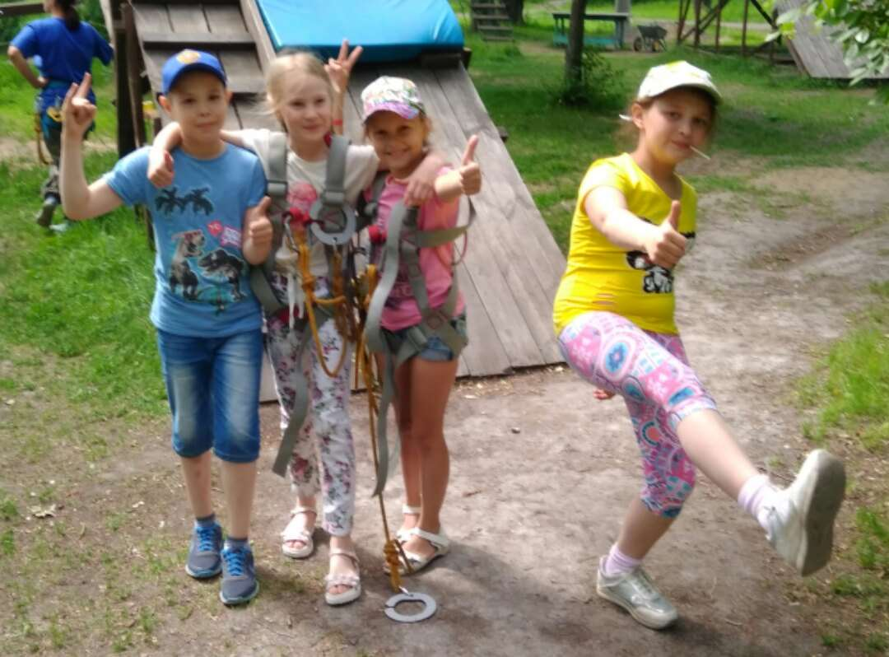
Сроки работы:
1-й этап теоретический сроки с сентября по декабрь .
2-й этап методический с декабря по февраль .
3-й этап практический с февраля по апрель .
4-й этап рефлексивно-аналитический в апреле .
Отчёт по теме самообразования в мае .

Slide 5
Технология коллективно-творческой деятельности - это система условий, методов, приемов и форм, обеспечивающих формирование и творческое развитие коллектива взрослых и детей на принципах гуманизма.
Каждое дело — творчески, иначе — зачем?
Каждое дело — с пользой, иначе — зачем?
Каждое дело — людям, иначе — зачем?
Коллективно-творческая деятельность (далее: КТД) - взаимодействие взрослых и детей, которое опирается на коллективную организацию деятельности, коллективное творчество её участников, формирует отношения общей заботы и эмоционально насыщает жизнь коллектива. Предполагает совместную деятельность, направленную
на улучшение совместной жизни.

Slide 6
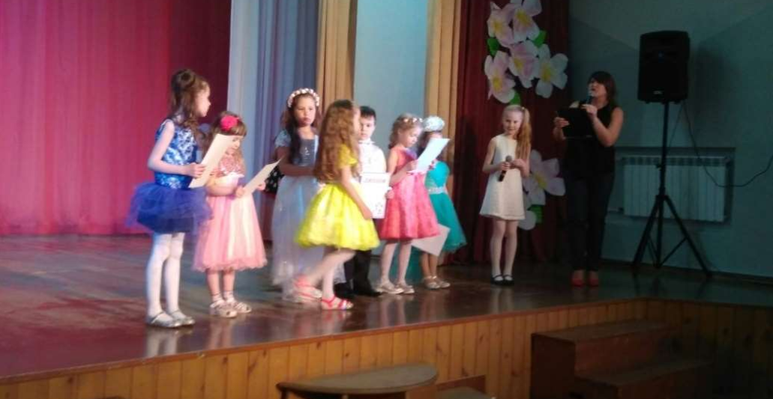
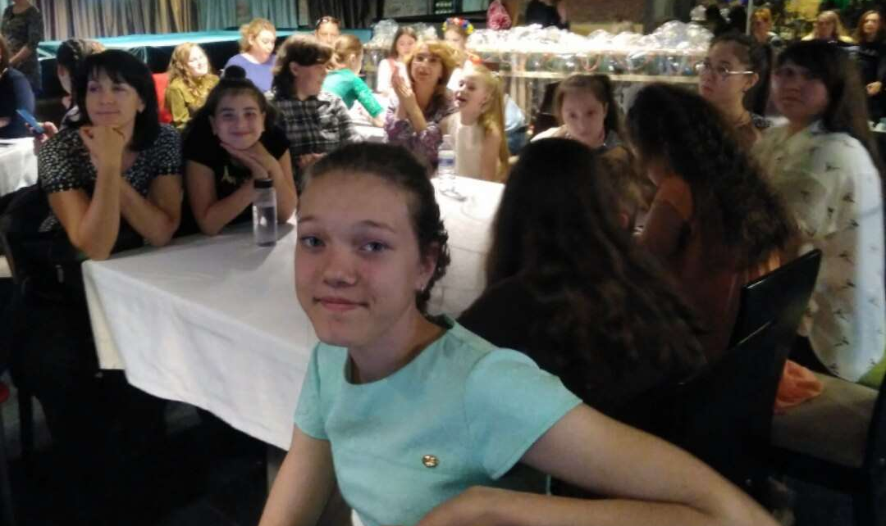
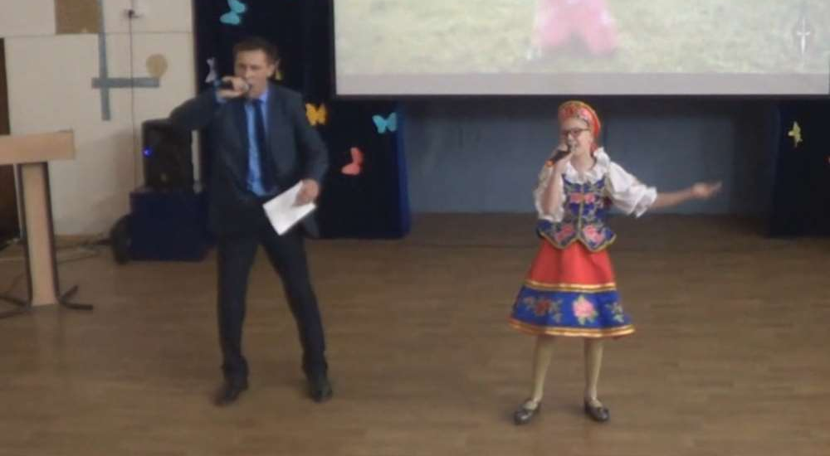

Slide 7
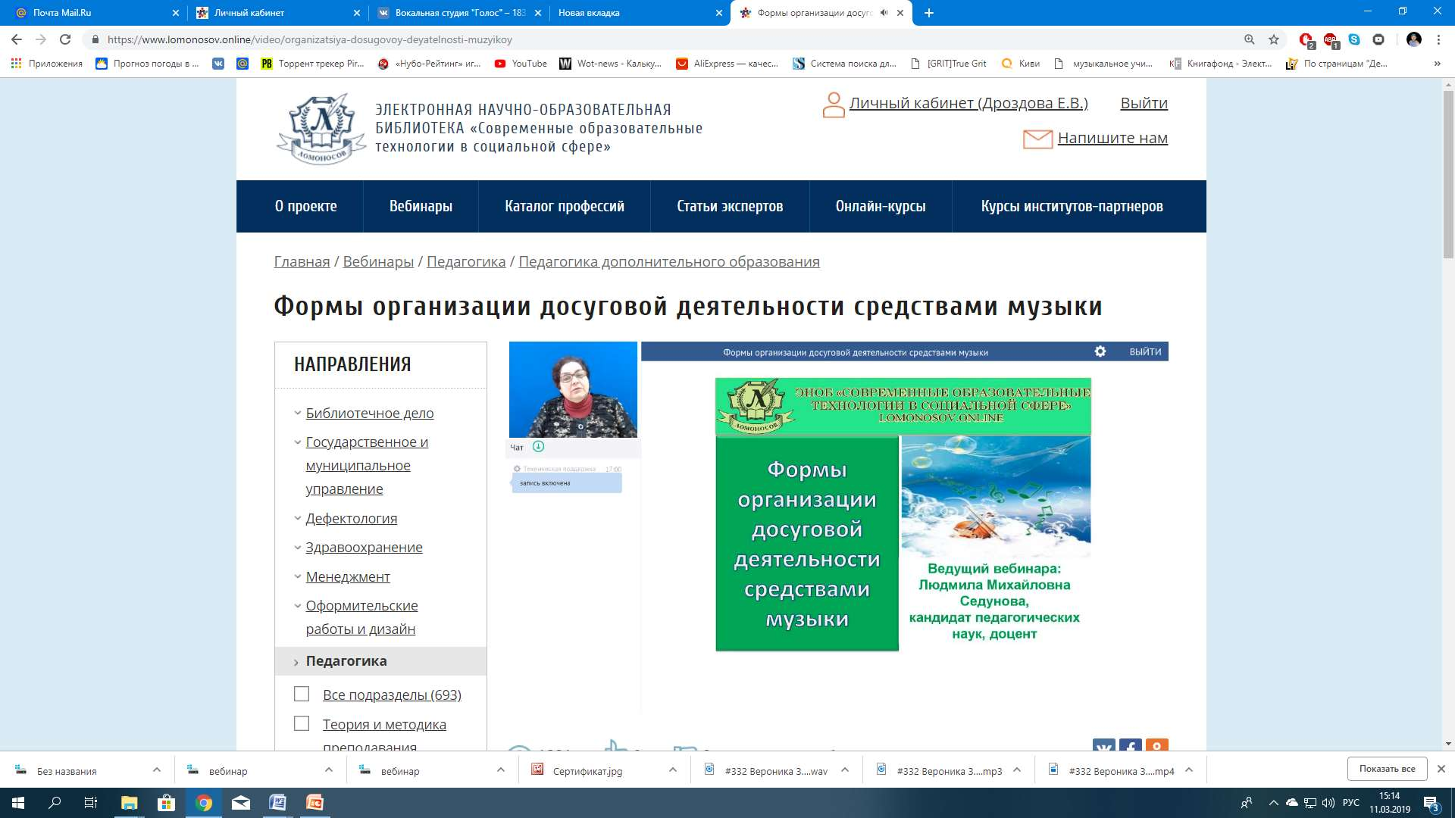
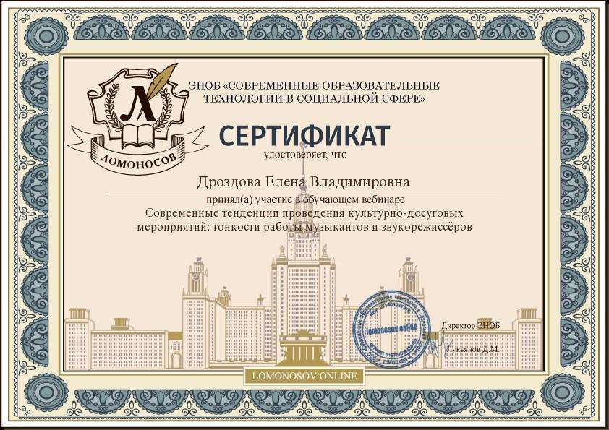

Slide 8
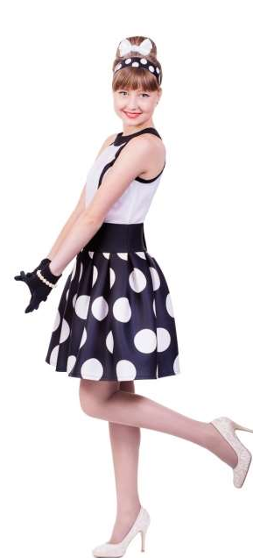
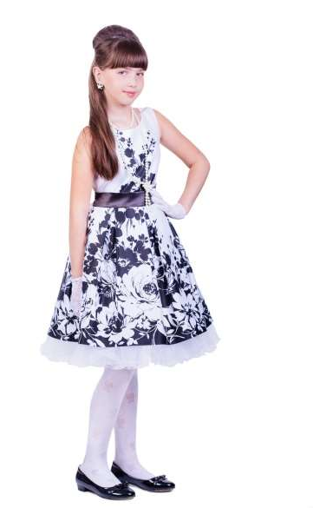

Slide 9
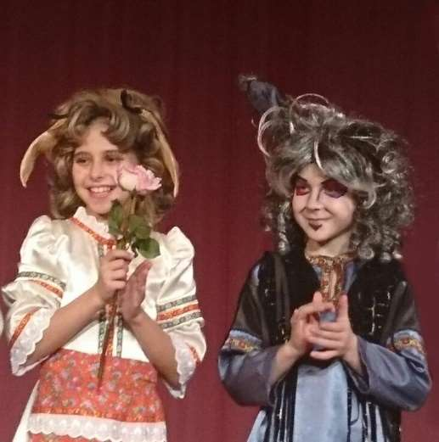
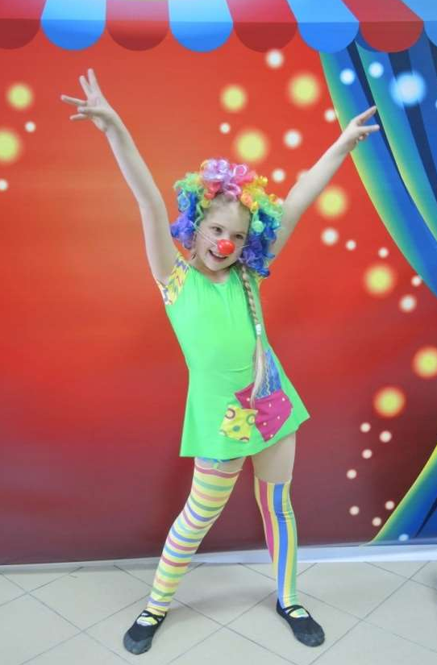
Актовый зал
ДДТ №3
26 апреля
пятница
Фестиваль талантов «BRAVO»
Приём заявок
до 20 апреля
Notes:
афиша

Slide 10
СПАСИБО
ЗА ВНИМАНИЕ!

